Slide 1




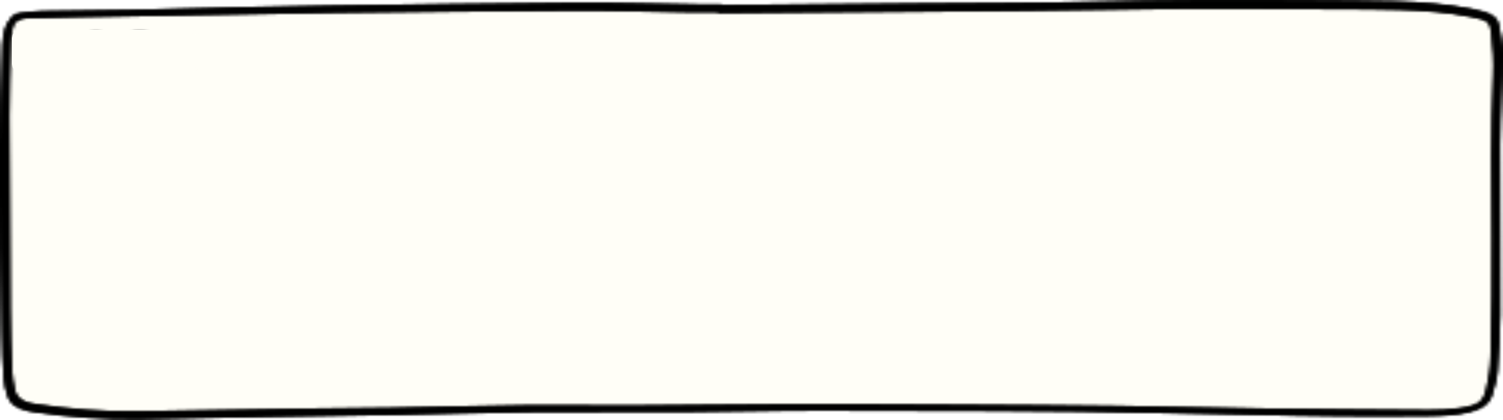











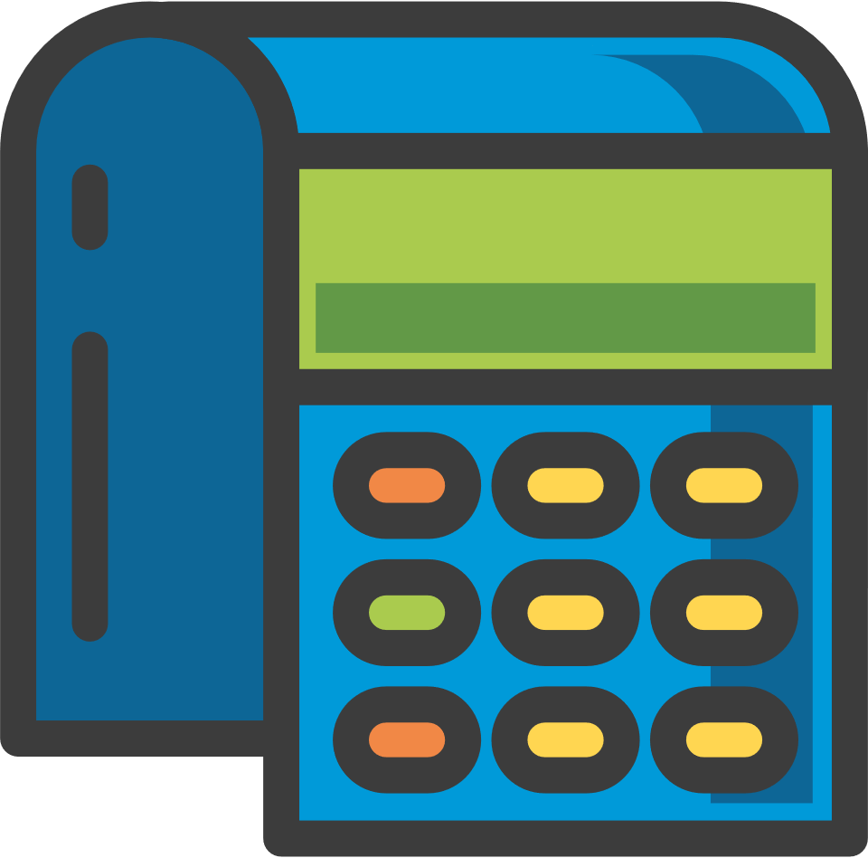


Slide 2





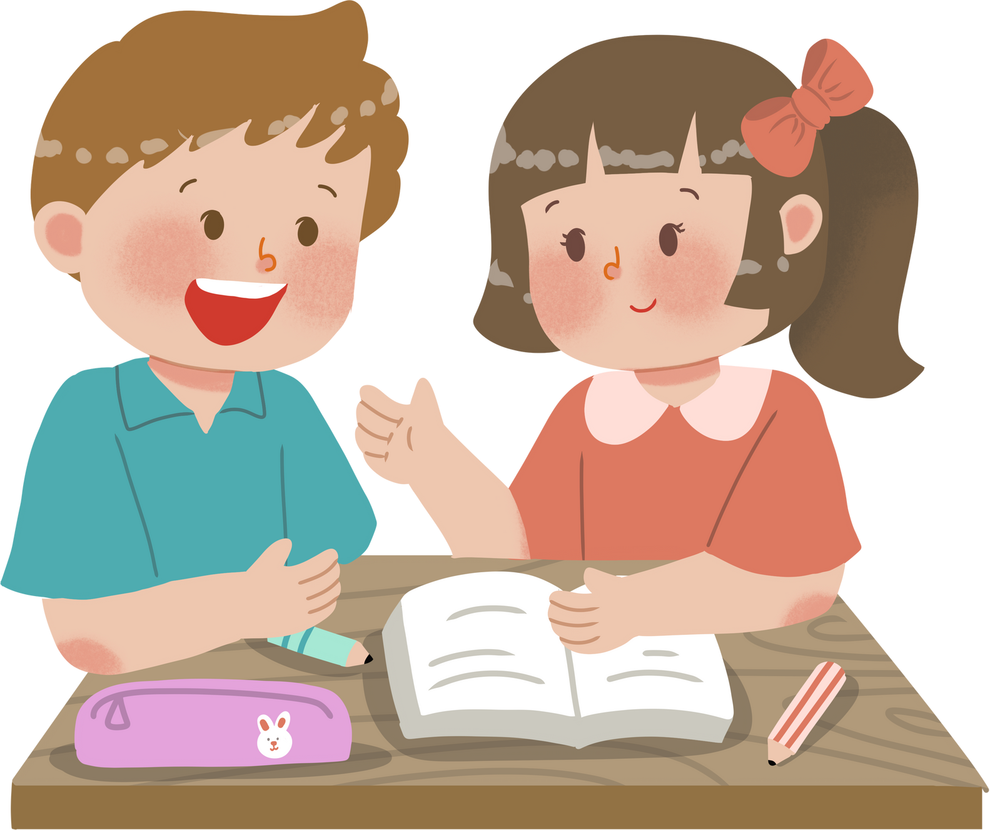



Slide 3




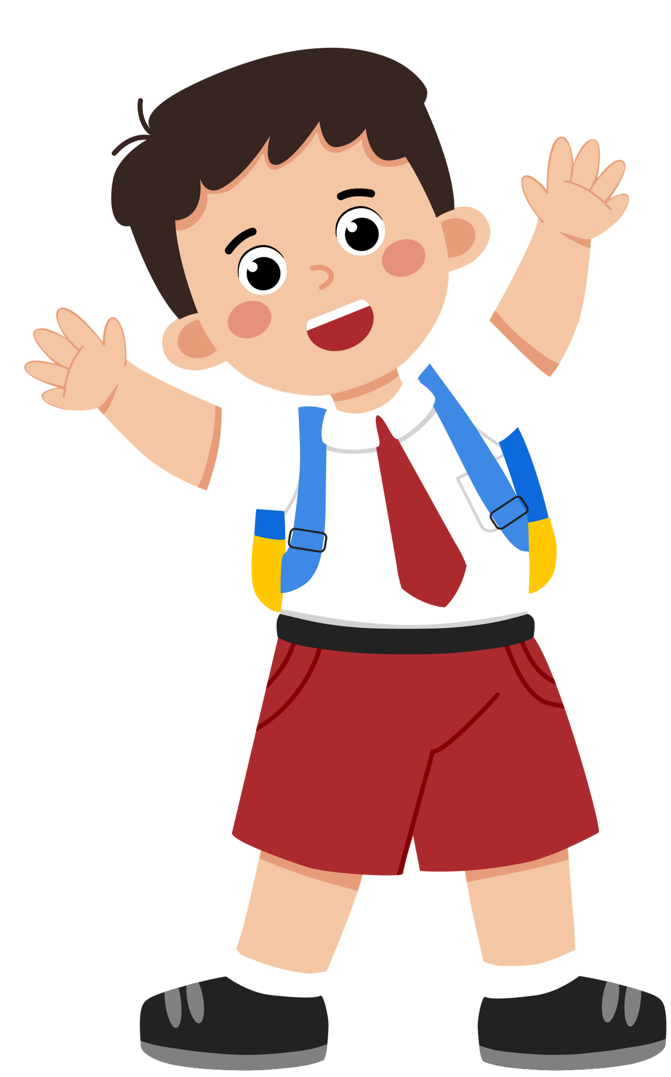

Kể về một hành vi không tôn trọng tài sản của người khác mà em đã gặp. Em đã làm gì trong trường hợp đó?

Slide 4


Slide 5



Em sẽ khuyên bạn điều gì? Tại sao?
3
a. Quân tự ý dùng đồ của người khác khi chưa hỏi mượn.
b. Hằng mượn đồ của người khác nhưng không giữ cẩn thận.
c. Tùng mượn đồ của bạn nhưng không trả lại bạn.

Slide 6




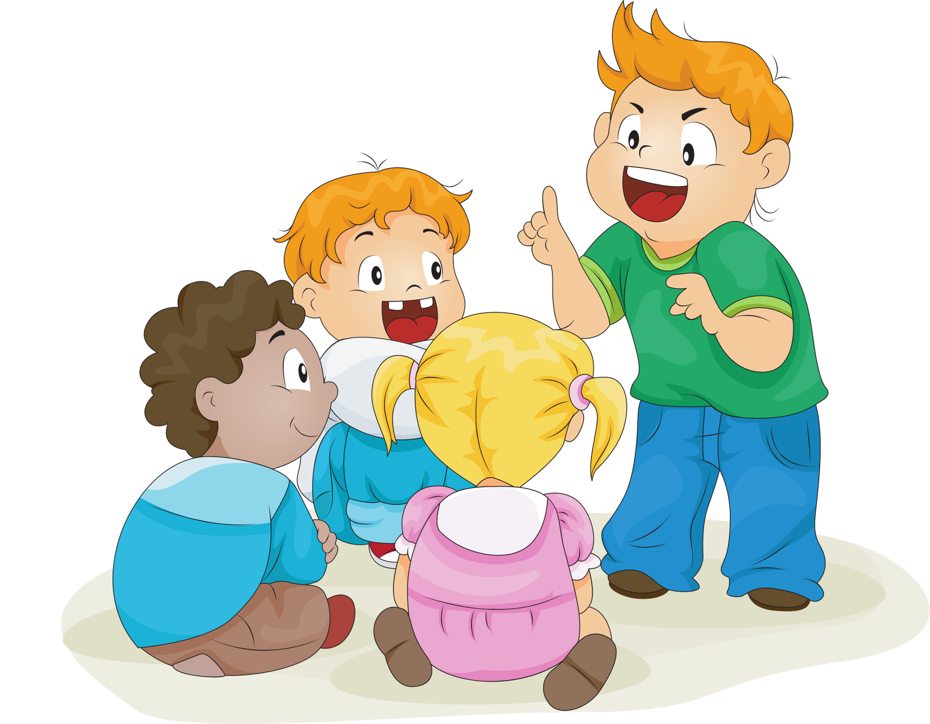



  Làm việc theo nhóm 2
  Đưa ra lời khuyên cho bạn trong mỗi tình huống và giải thích
  Chia sẻ kết quả thảo luận

Slide 7


Slide 8

Khuyên bạn Quân khi muốn dùng đồ của người khác thì cần hỏi mượn và chỉ sử dụng khi được sự đồng ý của người đó.
a.
b.
Khuyên bạn Hằng khi mượn đồ của người khác phải giữ gìn và bảo quản cẩn thận, tránh làm hỏng, làm mất.
c.
Khuyên bạn Tùng khi mượn đồ của người khác thì phải hẹn trả và khi sử dụng xong phải trả lại người đó như đã hẹn.

Slide 9

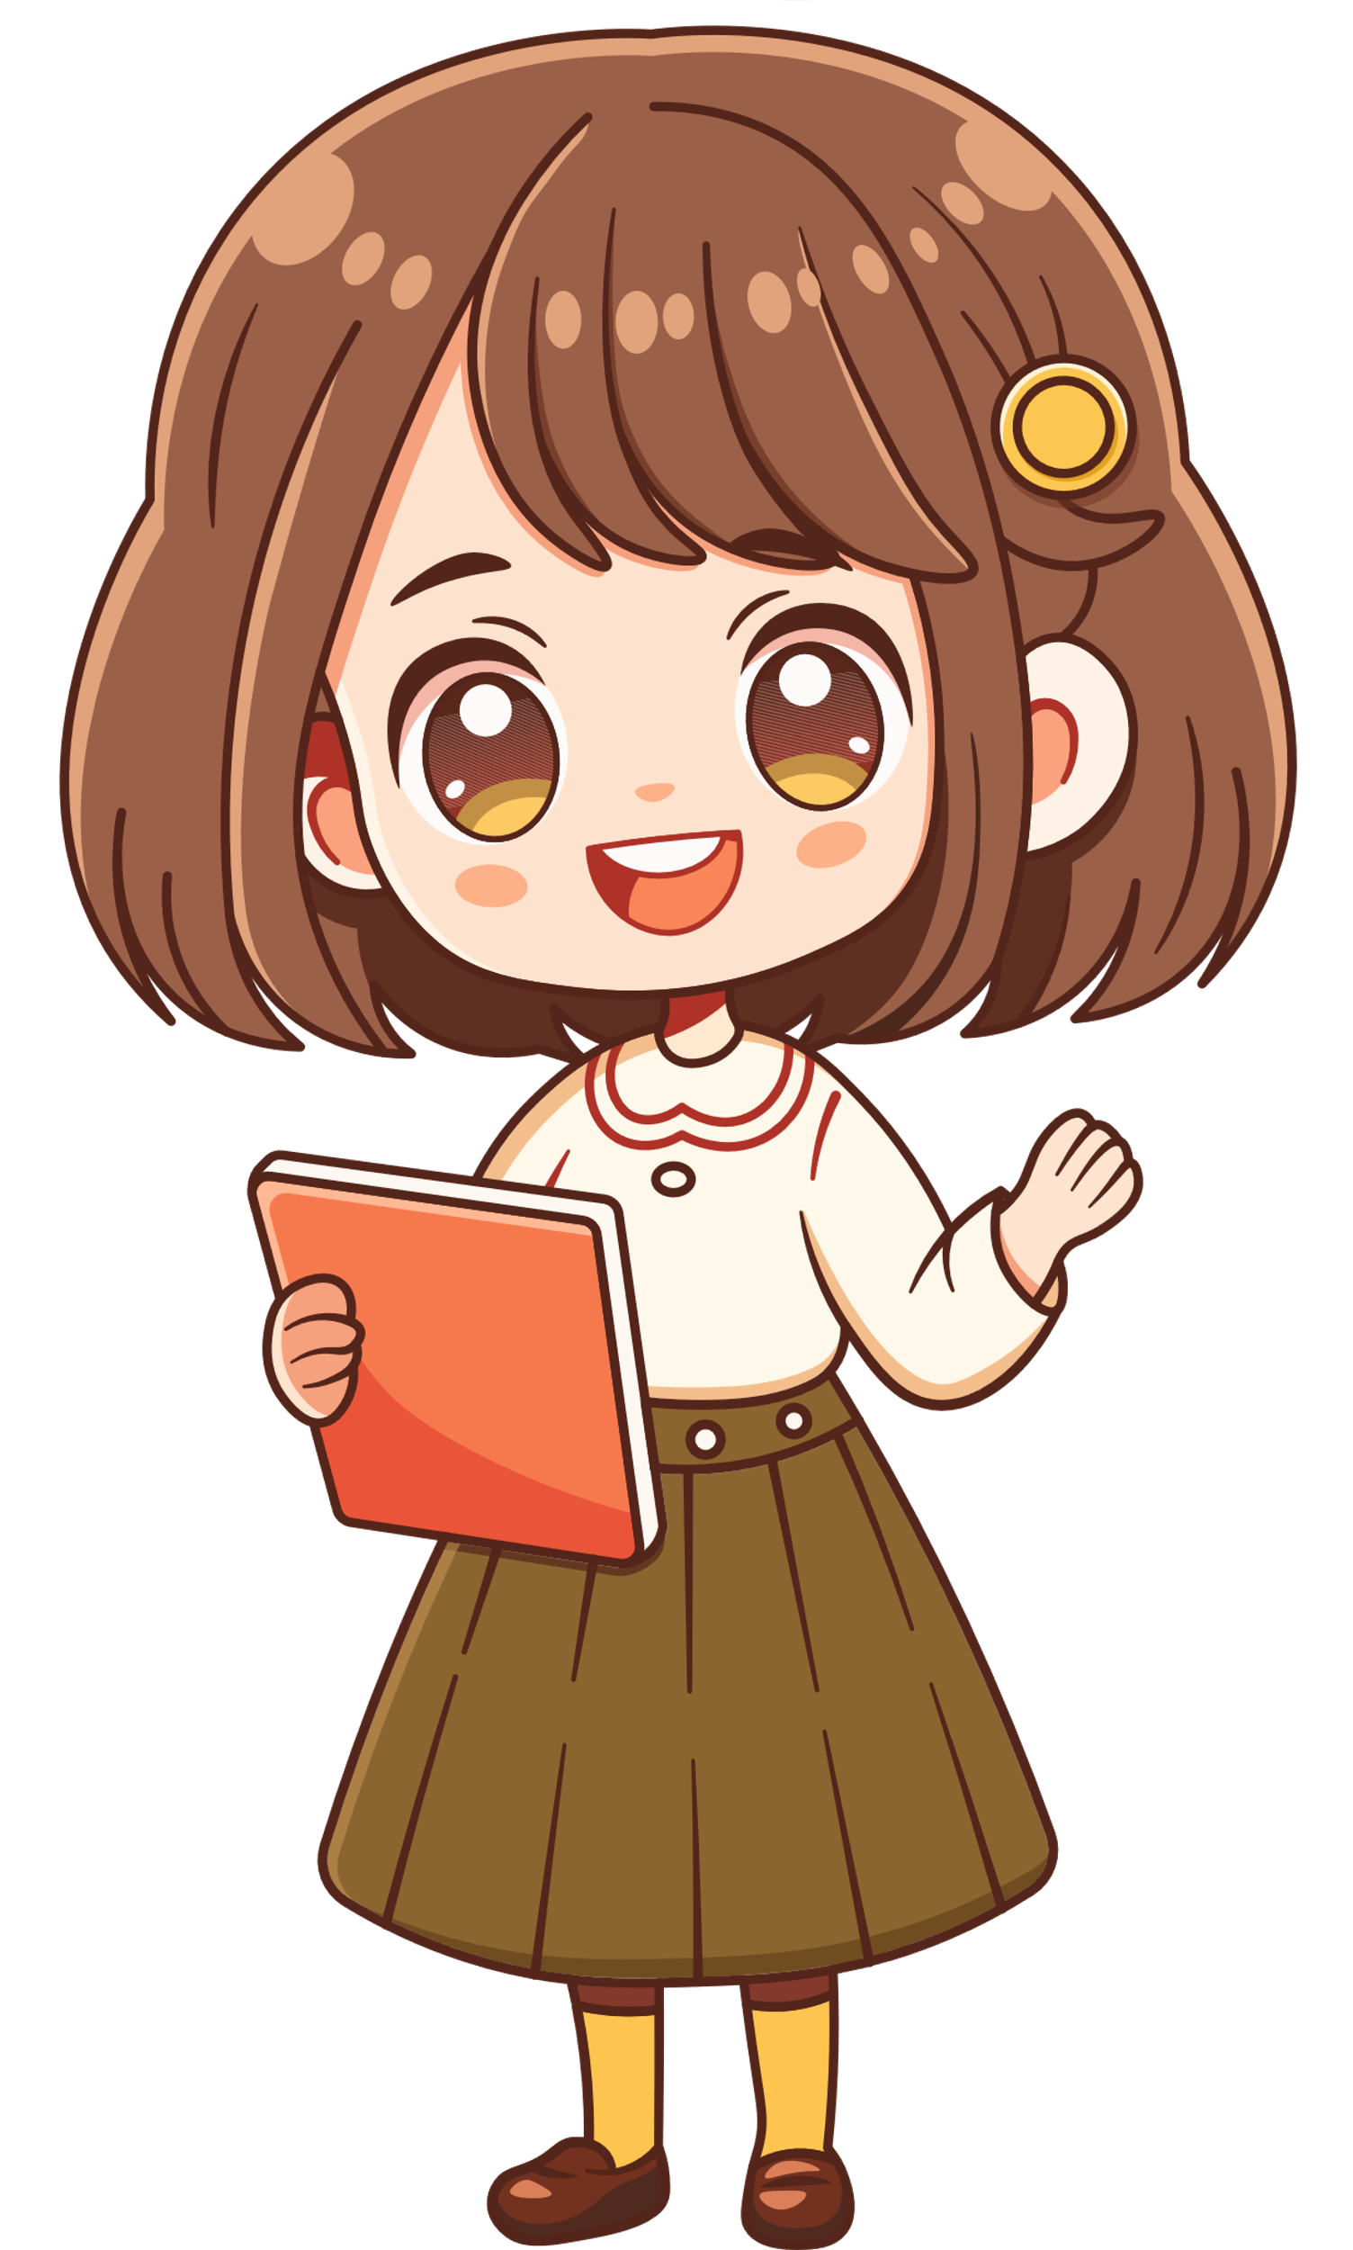
  Mượn đồ dùng của bạn không trả vì nghĩ rằng bạn đã quên.
  Thấy quyển truyện tranh trên bàn học không biết của ai nhưng lấy về đọc.
  Qua nhà bạn chơi, tự ý lấy sách trên giá sách của bạn để đọc.
  Nhặt được của rơi không trả lại cho người mất.
  Đọc lén thư từ, tin nhắn của bạn,...

Slide 10
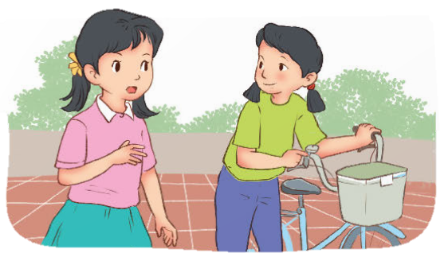
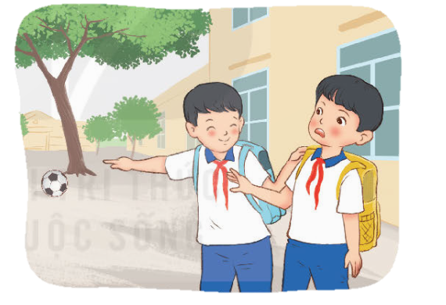
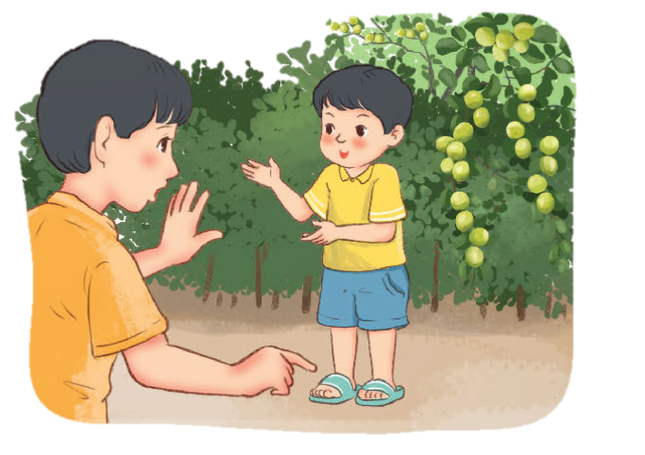

4
Xử lý tình huống
a.
Trong khi chờ bố mẹ đến đón, Đức và Hải nhìn thấy một quả bóng ở góc sân trường. Đức nói với Hải: “Ai để quên quả bóng ở đằng kia kìa, chúng mình mang về đi.” Nếu là Hải, em sẽ làm gì?
b.
Tâm hỏi mượn Lan chiếc xe đạp, nhưng Lan băn khoăn vì đó là chiếc xe bạn ấy cũng đi mượn của người khác.
Nếu là Lan, em sẽ làm gì?
c.
Cây táo nhà bác hang xóm trồng gần hàng rào nhà Nam sai trĩu quả, nhìn rất thích mắt. Thấy vậy, em trai rủ Nam: “Bác không có ở nhà đâu, anh em mình hái ăn đi!”
Nếu là Nam, em sẽ làm gì?

Slide 11


  Làm việc theo nhóm 4 – 6 HS, các nhóm bốc thăm để lựa chọn tình huống.
  Các nhóm thảo luận, thống nhất đưa ra cách xử lý tình huống một cách phù hợp.
  Xây dựng thành tiểu phẩm nhỏ, phân vai và tập đóng vai trong nhóm.
  Đóng vai xử lý tình huống trước lớp.

Slide 12

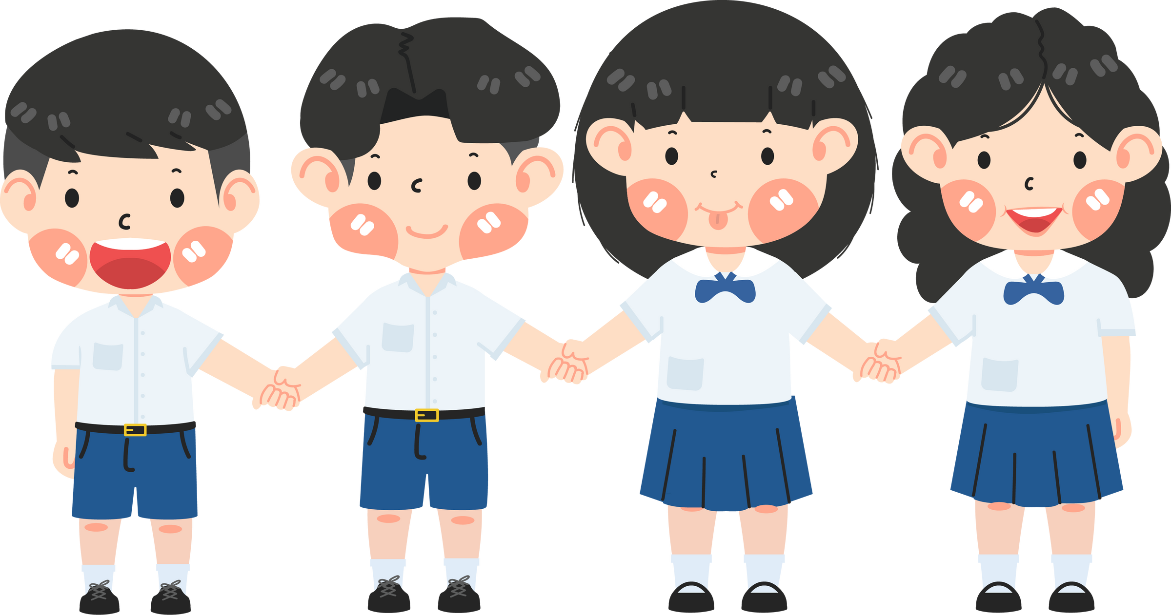

Slide 13


Slide 14
Chia sẻ về những việc em đã và sẻ làm để thể hiện sự tôn trọng tài sản của người khác.

Slide 15
Em hãy cùng các bạn trong lớp thiết kế góc tìm đồ (bút, thước kẻ, mũ, áo khoác,…) để giúp các bạn tìm lại được những thứ bị bỏ quên.

Slide 16
Nhắc nhở bạn bè, người thân tôn trọng tài sản của người khác.

Slide 17
Em thấy mình cần thay đổi điều gì trong suy nghĩ và hành động để góp phần thực hiện tốt hơn việc tôn trọng tài sản của người khác.

Slide 18
Tải sản không phải của ta
Chớ nên xâm phạm mới là người ngay.

Slide 19

  Ghi nhớ những biểu hiện tôn trọng tài sản của người khác.
  Chia sẻ những biểu hiện tôn trọng tài sản của người khác với người thân
  Nhắc nhở bạn bè, người thân tôn trọng tài sản của người khác.
  Chuẩn bị bài sau.

